Slide 1







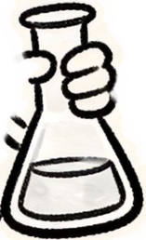

高考化学榨干式学习指南
人教版·四层榨取法·从无机到有机不留死角
高二选考化学专用

Slide 2




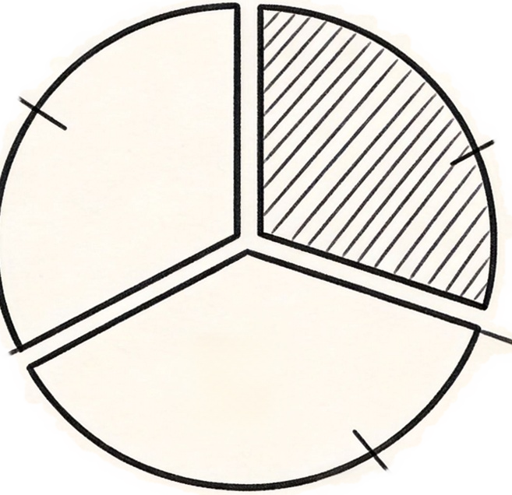





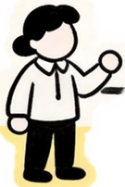
新高考化学怎么考?
素养立意
化学反应原理
宏观辨识/微观探析/变化平衡/证据推理
30%
元素化合物
25%
情境化命题
工业流程+实验探究+生活应用
有机化学
20%
实验
15%
物质结构
15%
跨学科融合
物质结构
10%
化学+物理+生物+环境
得方程式得化学,得实验得高分

Slide 3

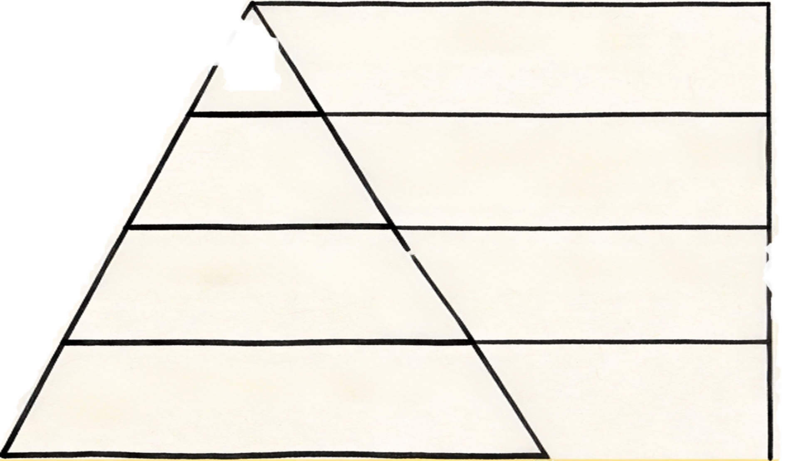







四层榨取法:榨干每一个考点
骨架层
5册教材目录→脑中地图
一层不落
肉质层
基本概念/元素化合物/反应原理
/有机/实验/结构专题
精华层
方程式模板+工艺流程
+有机推断+实验规范
残渣利用
易错点+冷门考点+无机推断突破
四层榨取,没有遗漏

Slide 4






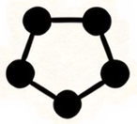
骨架层:人教版五册教材全景
必修1:物质分类/离子反应/氧化还原/钠氯铁
必修2:化学反应能量/速率/有机初步
选必1:反应热/平衡/弱电解质/电化学
选必2:原子结构/周期律/化学键/晶体
选必3:有机化学/官能团/合成路线
5册教材,按目录逐章扫描

Slide 5






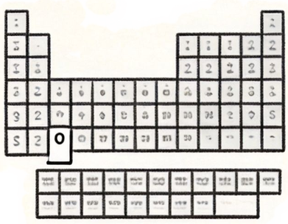

肉质层:基本概念+元素化合物
基本概念
六大元素
Na:钠与水/过氧化钠
Cl:氯气制取/次氯酸
Fe:铁三角/氢氧化铁
S:硫酸/二氧化硫
N:硝酸/氨气
离子反应:
写→拆→删→查
氧化还原:升失氧还(化合价升高
→失电子→氧化反应→还原剂)
化学计量: n=m/M=V/Vm=N/NAn=m/M=V/V_m=N/N_An=m/M=V/Vm​=N/NA​
ALl:氧化铝/氢氧化铝两性
元素化合物是化学的砖块

Slide 6





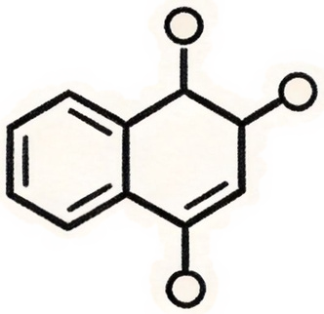

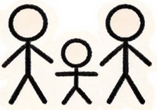

肉质层②:反应原理+有机化学
反应原理
有机化学
反应热:焓变+盖斯定律
化学平衡:勒夏特列原理
弱电解质:电离平衡+水解
电化学:原电池(负氧正还)
+电解池(阳氧阴还)
烷烃:取代反应
烯烃:加成反应
醇:消去/氧化/酯化
醛:银镜反应/氧化
酸:酯化反应酯:水解反应
有机化学=官能团性质+转化关系

Slide 7











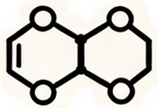



精华层:答题模板大全
离子方程式
氧化还原配平
电化学解题
找正负极→
写电极反应→
算电子转移
写拆删查四步法
化合价升降法五步
工艺流程题
有机推断题
实验题规范
原料预处理→核心反应
产品分离→
答题关键词
找特征反应→
定官能团→
推碳架→验结构
操作+现象+结论三段式
模板+规范=满分答案

Slide 8
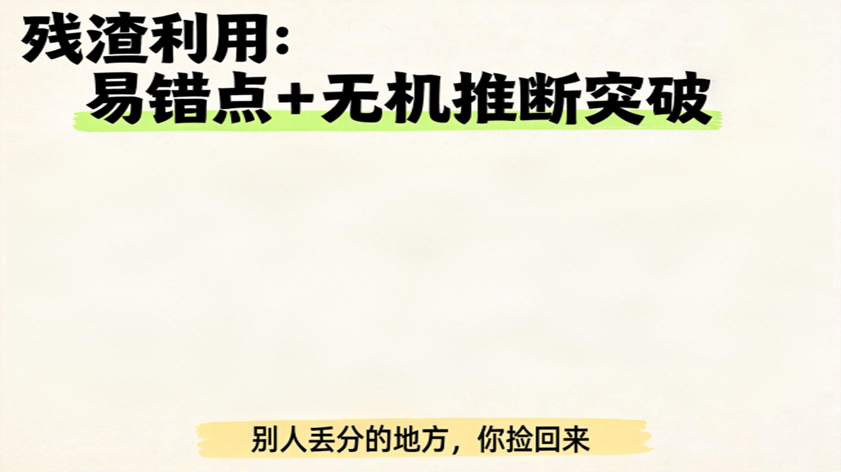

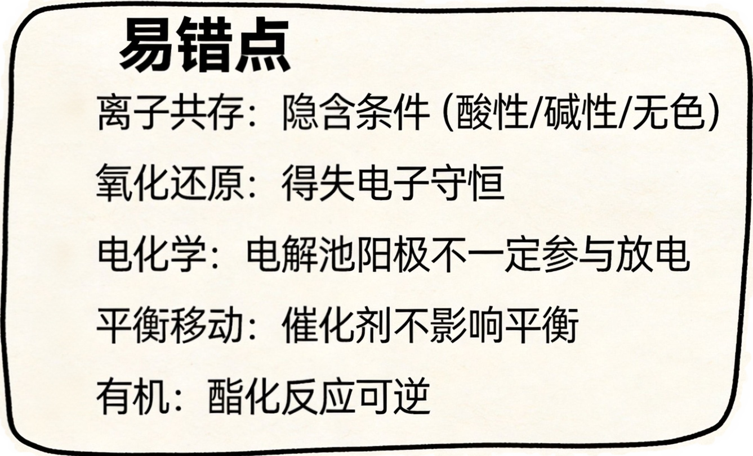
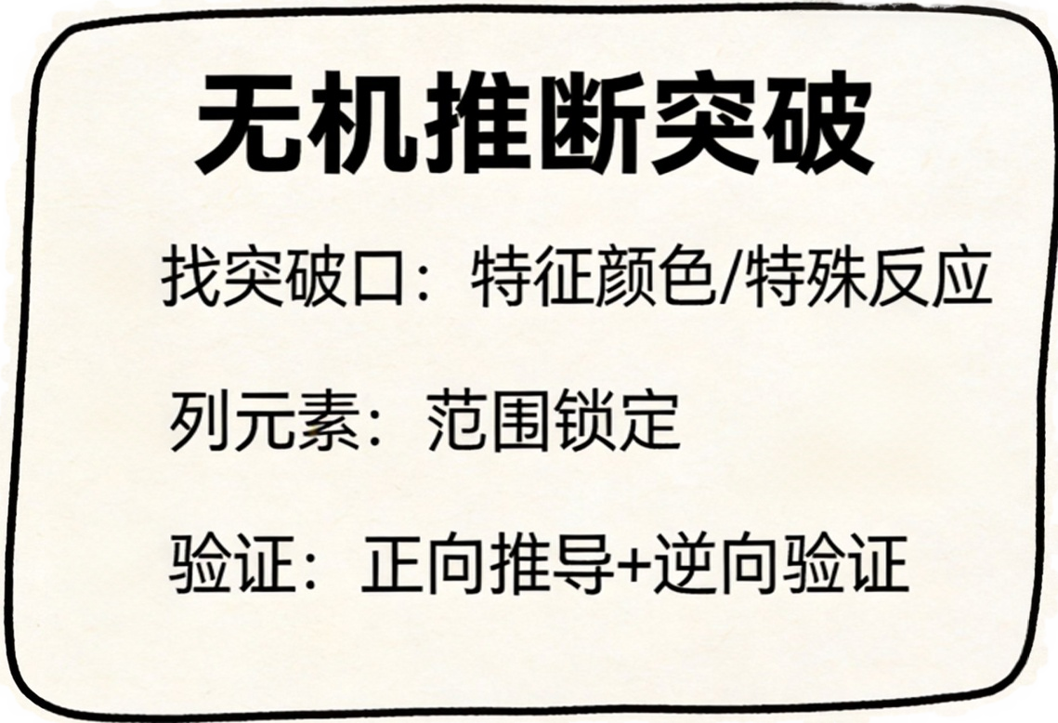










Slide 9
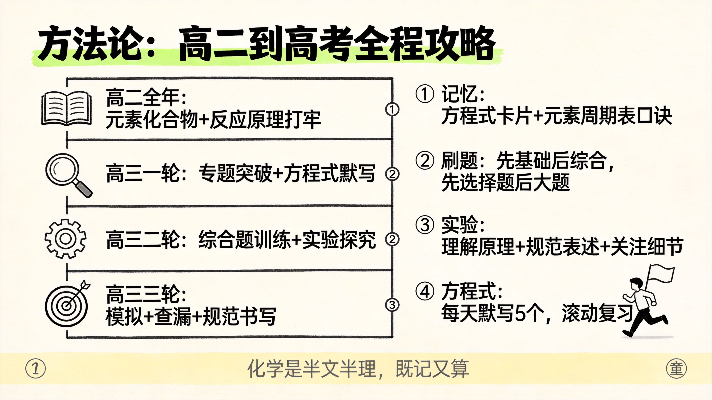

Slide 10


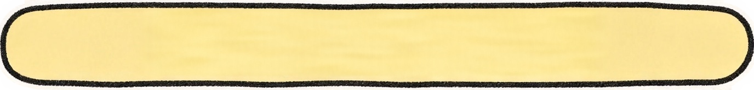
四层榨取,
化学拿捏!
无机到有机,一个不落
加油,高考必胜!

